Slide 1
Ứng dụng quản lý tài liệu có mã hóa dữ liệu
Người thực hiện: Nguyễn Thị Trúc Ngân
Mã số sinh viên: B2304071

Slide 2
Giới thiệu

Slide 3
Giới thiệu
Bối cảnh
Nhu cầu lưu trữ và chia sẻ tài liệu số ngày càng tăng.
Các tài liệu quan trọng có nguy cơ bị truy cập trái phép hoặc rò rỉ dữ liệu.
Cần có cơ chế bảo vệ dữ liệu ngay cả khi hệ thống lưu trữ bị xâm nhập.
Mục tiêu
Xây dựng hệ thống quản lý tài liệu an toàn.
Mã hóa dữ liệu trước khi lưu trữ.
Đảm bảo tính bí mật và toàn vẹn của tài liệu.

Slide 4
CƠ SỞ LÝ THUYẾT

Slide 5
CƠ SỞ LÝ THUYẾT
Khái niệm bảo mật dữ liệu số:
Bảo mật dữ liệu số là tập hợp các biện pháp kỹ thuật, quy trình và chính sách nhằm bảo vệ dữ liệu khỏi truy cập, sử dụng, thay đổi hoặc tiết lộ trái phép trong quá trình lưu trữ, xử lý và truyền tải.
Bảo mật dữ liệu dựa trên mô hình CIA:
Tính bí mật (Confidentiality): Chỉ người được cấp quyền mới được truy cập dữ liệu.
Tính toàn vẹn (Integrity): Dữ liệu luôn chính xác, không bị sửa đổi trái phép.
Tính sẵn sàng (Availability): Dữ liệu luôn sẵn sàng cho người dùng hợp pháp khi cần.
Các giải pháp phổ biến gồm mã hóa dữ liệu, kiểm soát truy cập, xác thực người dùng và giám sát bảo mật, giúp bảo vệ dữ liệu và quyền riêng tư trong môi trường số.

Slide 6
CƠ SỞ LÝ THUYẾT
Các loại thuật toán mã hóa chính:
Mã hóa cổ điển (Classical Cryptography)
Hàm băm (Hash Function)
Mã hóa đối xứng (Symmetric Encryption)
Mã hóa bất đối xứng (Asymmetric Encryption)
Mã hóa lai (Hybrid Encryption)
Mỗi phương pháp có ưu điểm và phạm vi ứng dụng riêng, được lựa chọn tùy theo yêu cầu bảo mật của hệ thống.

Slide 7
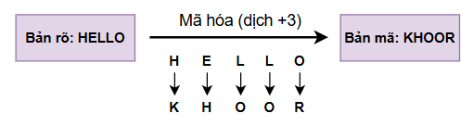
CƠ SỞ LÝ THUYẾT
Mã hóa cổ điển (Classical Cryptography):
Mã hóa cổ điển là các phương pháp mật mã xuất hiện sớm trong lịch sử, đặt nền tảng cho mật mã học hiện đại. Nguyên lý hoạt động chủ yếu dựa trên thay thế hoặc hoán vị các ký tự trong bản rõ để tạo thành bản mã. Độ an toàn phụ thuộc vào tính bí mật của khóa và phương pháp mã hóa được sử dụng.
Do cấu trúc đơn giản và không gian khóa nhỏ, các thuật toán này dễ bị phân tích và phá vỡ bằng kỹ thuật hiện đại. Hiện nay, mã hóa cổ điển chủ yếu được dùng trong nghiên cứu và giảng dạy để minh họa các nguyên lý cơ bản của mật mã học.
Các thuật toán tiêu biểu:
Caesar Cipher
Vigenère Cipher
Playfair Cipher
Mật mã Caesar

Slide 8
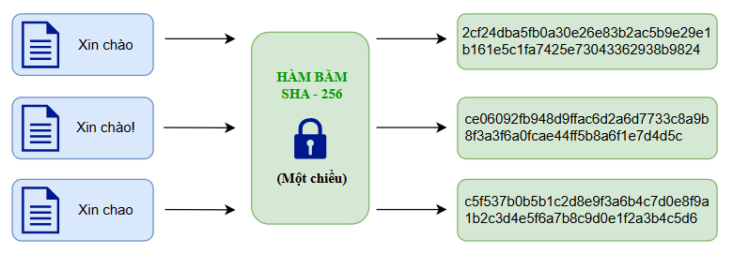
CƠ SỞ LÝ THUYẾT
Mã hóa một chiều (Hash Function)
Mã hóa một chiều là phương pháp chỉ thực hiện biến đổi dữ liệu thành giá trị băm (Hash Value) mà không thể giải mã để khôi phục dữ liệu gốc. Sử dụng hàm băm (Hash Function) để chuyển dữ liệu có độ dài bất kỳ thành một chuỗi băm có độ dài cố định.
Đặc điểm của hàm băm an toàn:
Tính xác định: Cùng dữ liệu đầu vào luôn cho cùng giá trị băm.
Chống va chạm: Khó tìm hai dữ liệu khác nhau có cùng giá trị băm.
Tính nhạy cảm: Thay đổi nhỏ trong dữ liệu sẽ làm giá trị băm thay đổi đáng kể.
Thuật toán phổ biến:
SHA-256
SHA-384
SHA-512

Slide 9
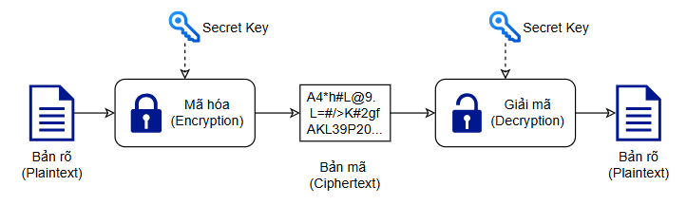
CƠ SỞ LÝ THUYẾT
Mã hóa đối xứng (Symmetric Encryption)
Mã hóa đối xứng là phương pháp sử dụng cùng một khóa bí mật (Secret Key) cho cả quá trình mã hóa và giải mã dữ liệu. Bên gửi và bên nhận phải thống nhất trước một khóa chung để trao đổi thông tin an toàn.
Ưu điểm: Tốc độ mã hóa và giải mã nhanh, tiêu tốn ít tài nguyên tính toán, phù hợp để bảo vệ lượng dữ liệu lớn, được sử dụng rộng rãi trong lưu trữ dữ liệu và truyền thông mạng.
Nhược điểm: Khó khăn trong việc phân phối và quản lý khóa, nếu khóa bí mật bị lộ, toàn bộ dữ liệu được mã hóa bằng khóa đó có thể bị giải mã.
Thuật toán phổ biến:
DES (Data Encryption Standard)
3DES (Triple DES)
AES (Advanced Encryption Standard)

Slide 10
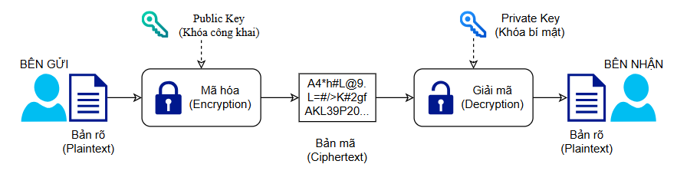
CƠ SỞ LÝ THUYẾT
Mã hóa bất đối xứng (Asymmetric Encryption)
Mã hóa bất đối xứng là phương pháp sử dụng hai khóa khác nhau nhưng liên kết với nhau về mặt toán học:
Khóa công khai (Public Key): dùng để mã hóa dữ liệu.
Khóa bí mật (Private Key): dùng để giải mã dữ liệu.
Ưu điểm: Giải quyết được vấn đề phân phối khóa, không cần chia sẻ khóa bí mật qua mạng, hỗ trợ xác thực, chữ ký số, đảm bảo tính bí mật, toàn vẹn và xác thực của thông tin.
Nhược điểm: Tốc độ mã hóa và giải mã chậm hơn mã hóa đối xứng, tiêu tốn nhiều tài nguyên tính toán, không phù hợp để mã hóa trực tiếp lượng dữ liệu lớn.
Thuật toán phổ biến:
RSA
ElGamal
Elliptic Curve Cryptography (ECC)

Slide 11
CƠ SỞ LÝ THUYẾT
Mã hóa lai (Hybrid Encryption)
Mã hóa lai là phương pháp kết hợp mã hóa đối xứng và mã hóa bất đối xứng để tận dụng ưu điểm của cả hai kỹ thuật. Mã hóa đối xứng dùng để mã hóa dữ liệu nhanh chóng, trong khi mã hóa bất đối xứng dùng để trao đổi khóa an toàn.
Ưu điểm: Tốc độ mã hóa nhanh nhờ thuật toán đối xứng, trao đổi khóa an toàn nhờ thuật toán bất đối xứng, đảm bảo hiệu năng và mức độ bảo mật cao, được sử dụng rộng rãi trong các hệ thống bảo mật hiện đại.
Nhược điểm: Cơ chế triển khai và quản lý khóa phức tạp hơn, cần kết hợp nhiều thuật toán và quy trình bảo mật khác nhau.
Ứng dụng: SSL/TLS, HTTPS, PGP (Pretty Good Privacy), các hệ thống truyền thông và lưu trữ dữ liệu an toàn.
Kết hợp phổ biến: AES + RSA , AES + ECC (Elliptic Curve Cryptography)

Slide 12
Ý tưởng hệ thống

Slide 13
Ý tưởng hệ thống
Xây dựng hệ thống lưu trữ tài liệu an toàn trên nền tảng Web.
Áp dụng cơ chế Client-Side Encryption.
Dữ liệu được mã hóa trước khi gửi lên máy chủ.
Máy chủ chỉ lưu trữ dữ liệu đã mã hóa.
Người dùng kiểm soát hoàn toàn khóa mã hóa thông qua Master Password.

Slide 14
Thuật toán sử dụng

Slide 15
Thuật toán sử dụng
Để đảm bảo tính bảo mật cho dữ liệu tài liệu, hệ thống sử dụng hai thuật toán chính là PBKDF2 và AES-GCM.
PBKDF2 (Password-Based Key Derivation Function 2) được sử dụng để dẫn xuất khóa mã hóa từ mật khẩu người dùng.
AES-GCM (Advanced Encryption Standard – Galois/Counter Mode) được sử dụng để mã hóa dữ liệu.

Slide 16
PBKDF2 (Password‑Based Key Derivation Function 2)
PBKDF2 là một phần của Tiêu chuẩn Mật mã Khóa Công khai (PKCS) của RSA Laboratories , cụ thể là PKCS #5 v2.0, cũng được xuất bản dưới dạng RFC 2898 của Internet Engineering Task Force's.
Thuật toán được thiết kế nhằm tạo ra khóa mật mã có độ an toàn cao từ mật khẩu do người dùng cung cấp, đồng thời làm tăng chi phí tính toán đối với các cuộc tấn công dò tìm mật khẩu (brute-force attack) và tấn công từ điển (dictionary attack).

Slide 17
PBKDF2 (Password‑Based Key Derivation Function 2)
PBKDF2 nhận năm tham số đầu vào:
DK = PBKDF2(PRF, Password, Salt, c, dkLen)
Trong đó:
DK (Derived Key): Khóa được tạo ra sau quá trình dẫn xuất.
PRF (Pseudo-Random Function): Hàm giả ngẫu nhiên, thường được triển khai bằng HMAC-SHA256 hoặc HMAC-SHA512.
Password: Mật khẩu do người dùng cung cấp.
Salt: Giá trị ngẫu nhiên được sử dụng để tăng tính duy nhất của khóa.
c (Iteration Count): Số vòng lặp thực hiện hàm PRF.
dkLen: Độ dài mong muốn của khóa đầu ra.

Slide 18
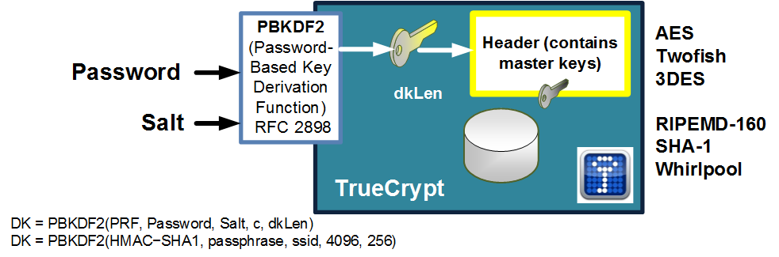
PBKDF2 (Password‑Based Key Derivation Function 2)
Nguồn: https://asecuritysite.com/powershell/ps_encpass

Slide 19
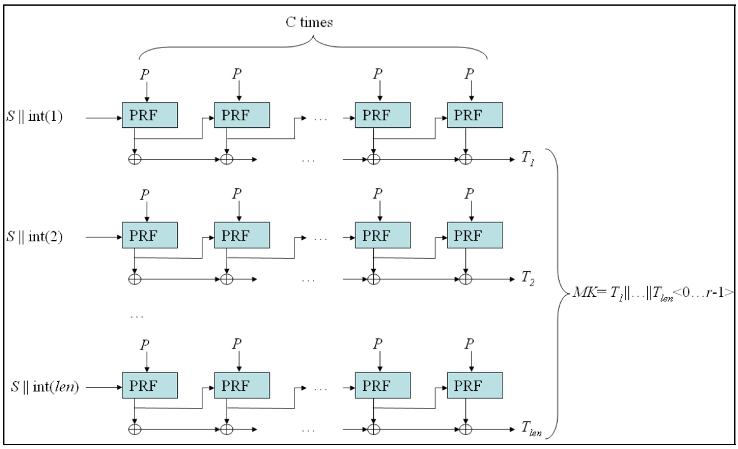
PBKDF2 (Password‑Based Key Derivation Function 2)
Mô tả thuật toán của quá trình lặp PBKDF2
Nguồn: https://en.wikipedia.org/wiki/PBKDF2

Slide 20
AES-GCM (Advanced Encryption Standard - Galois/Counter Mode)
AES (Advanced Encryption Standard) là thuật toán mã hóa đối xứng được Viện Tiêu chuẩn và Công nghệ Quốc gia Hoa Kỳ (NIST) lựa chọn làm tiêu chuẩn mã hóa dữ liệu vào năm 2001 nhằm thay thế cho thuật toán DES. AES hoạt động theo mô hình mã hóa khối (Block Cipher), sử dụng kích thước khối dữ liệu cố định 128 bit và hỗ trợ ba độ dài khóa là 128 bit, 192 bit và 256 bit.
Galois/Counter Mode (GCM) là một chế độ hoạt động của thuật toán AES được chuẩn hóa bởi NIST nhằm cung cấp đồng thời khả năng mã hóa và xác thực dữ liệu. Khác với các chế độ hoạt động truyền thống chỉ tập trung vào việc bảo vệ tính bí mật của dữ liệu, AES-GCM thuộc nhóm thuật toán mã hóa xác thực (Authenticated Encryption with Associated Data – AEAD).

Slide 21
AES-GCM (Advanced Encryption Standard - Galois/Counter Mode)
Các thành phần chính của AES-GCM bao gồm:
Key: Khóa bí mật dùng cho quá trình mã hóa và giải mã dữ liệu.
IV (Nonce): Giá trị ngẫu nhiên được tạo cho mỗi lần mã hóa nhằm đảm bảo tính duy nhất của bản mã.
Plaintext: Dữ liệu gốc trước khi mã hóa.
Ciphertext: Dữ liệu sau khi được mã hóa.
Authentication Tag: Giá trị xác thực dùng để kiểm tra tính toàn vẹn và tính xác thực của dữ liệu.

Slide 22
Mô hình tổng thể

Slide 23
Mô hình tổng thể
Quy trình 1: Đăng ký và khởi tạo khóa mật mã
Quy trình 2: Đăng nhập và khôi phục khóa riêng
Quy trình 3: Mã hóa và tải lên tệp
Quy trình 4: Giải mã và tải xuống tệp
Quy trình 5: Chia sẻ tệp

Slide 24
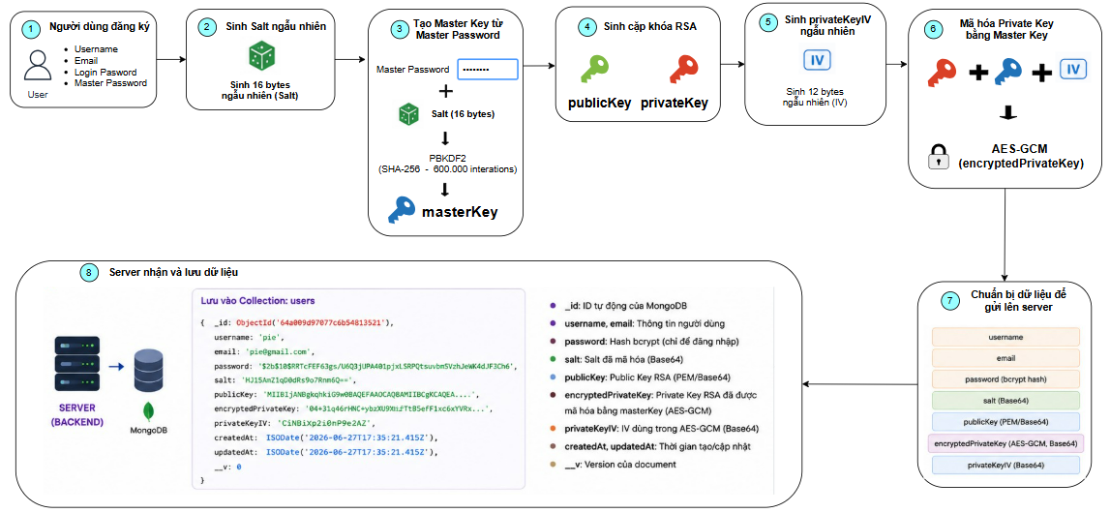
Quy trình 1: Đăng ký và khởi tạo khóa mật mã

Slide 25
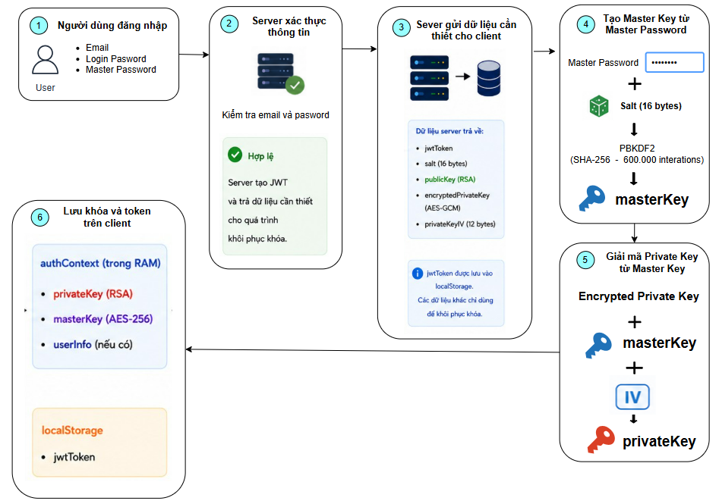
Quy trình 2: Đăng nhập và khôi phục khóa riêng

Slide 26
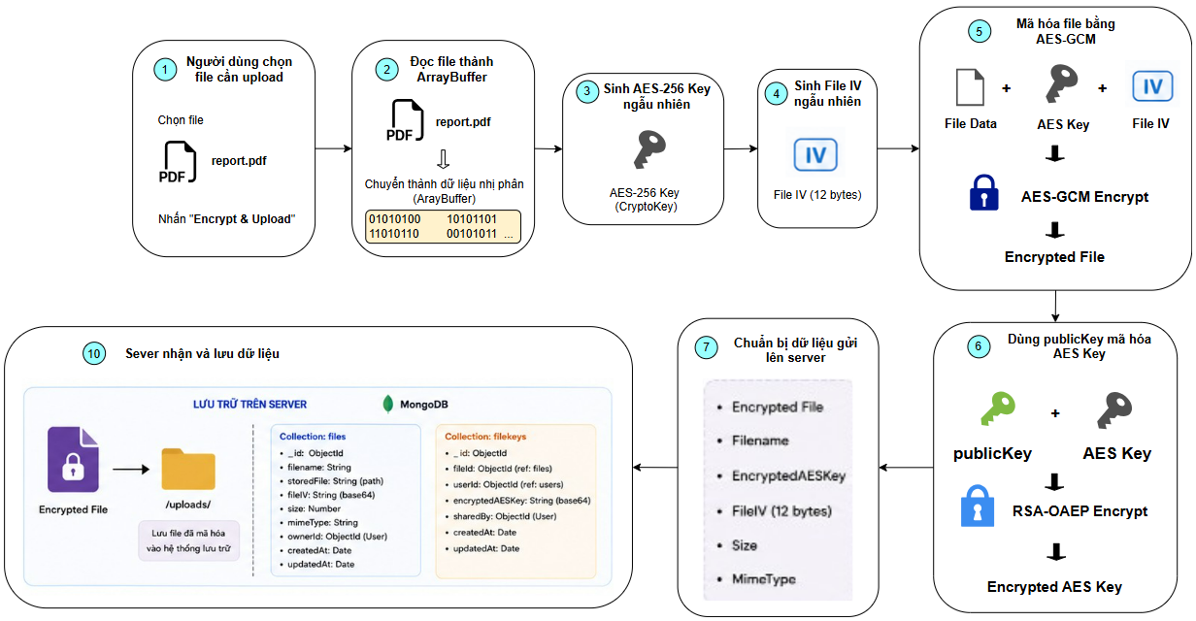
Quy trình 3: Mã hóa và tải lên tệp

Slide 27
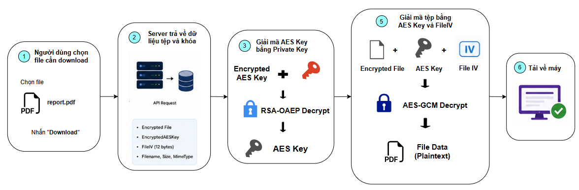
Quy trình 4: Giải mã và tải xuống tệp

Slide 28
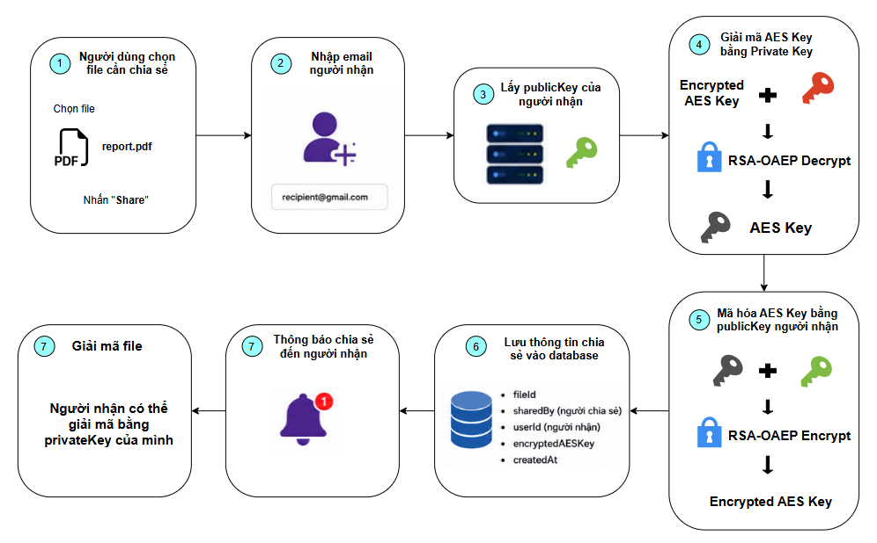
Quy trình 5: Chia sẻ tệp

Slide 29
Demo

Slide 30
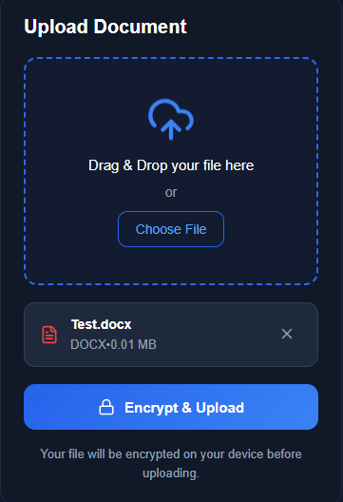
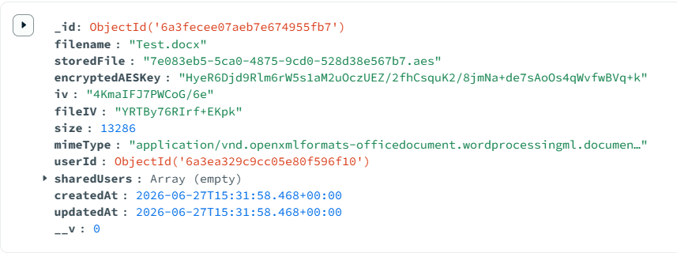
Demo mã hóa
1. Chọn file cần upload
2. Dữ liệu được lưu trong database

Slide 31
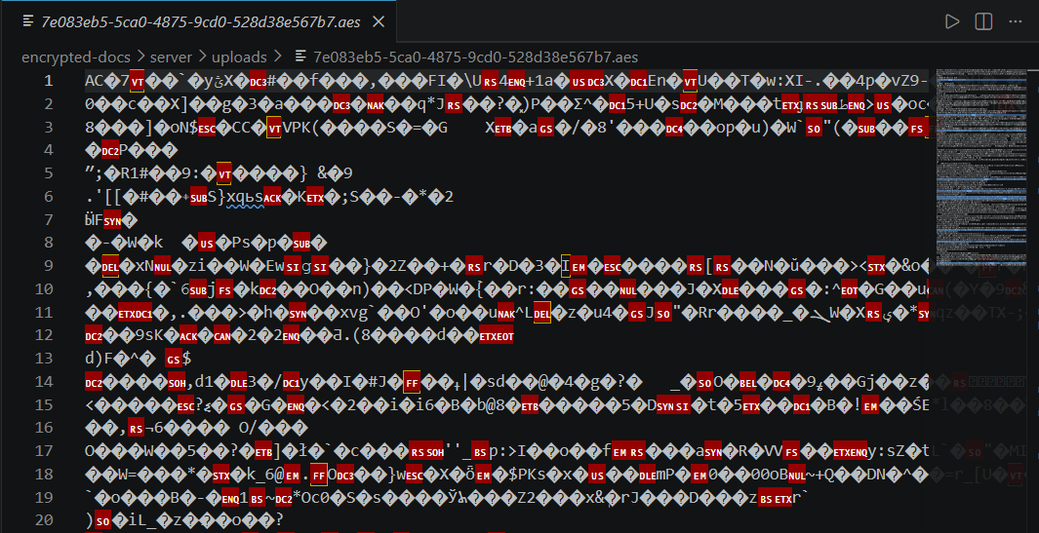
Demo tạo Master Key
3. Dữ liệu file đã mã hóa lưu trong thư mục uploads:

Slide 32
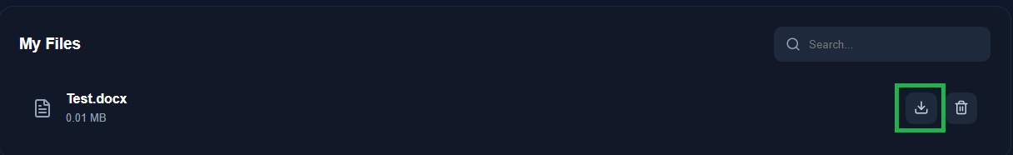
Demo giải mã
1. Nhấn nút “Download” và file sẽ được download về máy:

Slide 33
Tài liệu kham khảo

Slide 34
Tài liệu kham khảo
[1] https://en.wikipedia.org/wiki/PBKDF2
[2] https://asecuritysite.com/powershell/ps_encpass
[3] https://asecuritysite.com/powershell/enc04
[4] https://developer.mozilla.org/en-US/docs/Web/API/Web_Crypto_API
[5] https://hackmd.io/@Thangcoithongminh/ry3owiLX3

Slide 35
CÁM ƠN THẦY ĐÃ LẮNG NGHE

